Slide 1
Пётр Ильич
Чайковский
подготовила
Григор Татьяна 9А класс

Slide 2
ПЛАН
1.Кто он?
2.Семья
3.Обучение и служба
4.Творчество
5.Выводы
6.Литература

Slide 3
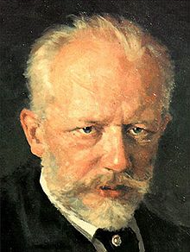
Кто он?
Русский композитор,
дирижёр,
педагог,
музыкально-общественный деятель,
музыкальный журналист.

Slide 4
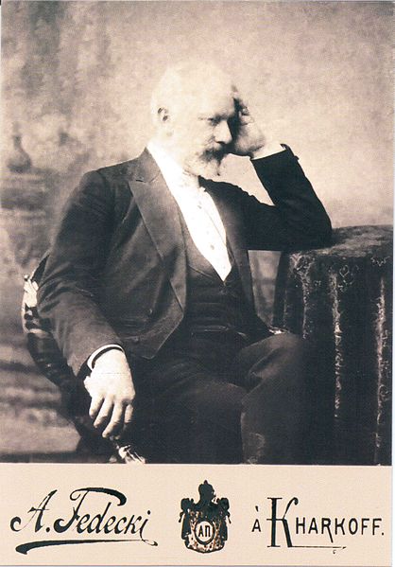
Считается одним из величайших композиторов в истории музыки. Автор более 80 произведений, в том числе десяти опер и трёх балетов.

Slide 5

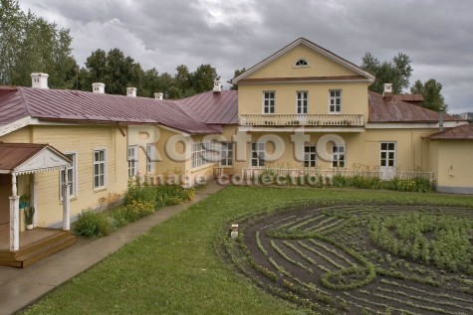
Родился 25 апреля 1840 года в селении при Камско-Воткинском заводе Вятской губернии

Slide 6
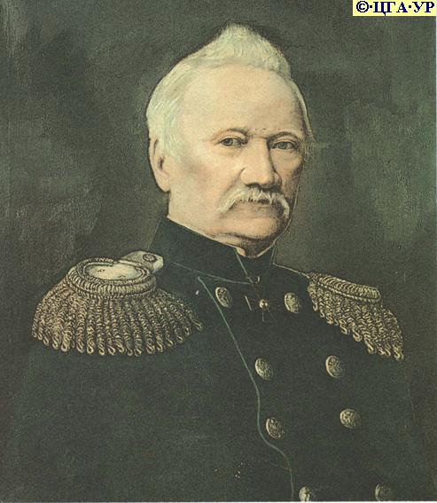
Семья
Его отец — Илья Петрович Чайковский (1795—1880) — выдающийся русский инженер, был сыном Петра Фёдоровича Чайки.

Slide 7
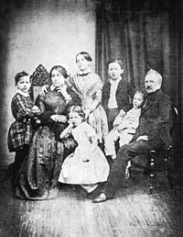
Пётр был вторым ребёнком в семье: в 1838 году родился его старший брат Николай, в 1842 году — сестра Александра (в замужестве Давыдова) и Ипполит. Братья-близнецы Анатолий и Модест появились на свет в 1850 году.

Slide 8
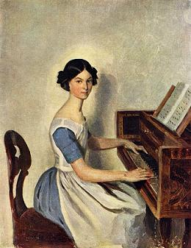
Родители Петра Ильича любили музыку. Его мать играла на фортепиано и пела, в доме стоял механический орган — оркестрина.

Slide 9
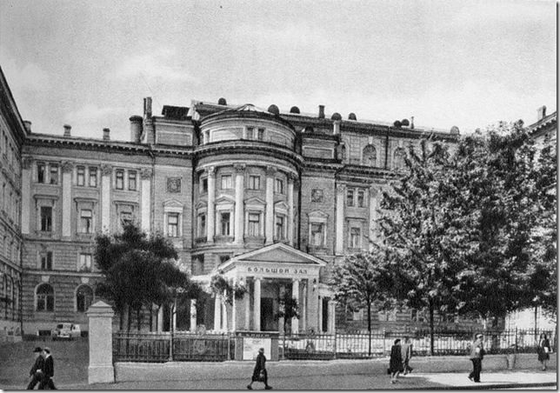
Обучение и служба
В 1852 году, поступив в училище, он начал серьёзно заниматься музыкой, которую преподавали факультативно.
Окончив училище в 1859 году, Чайковский получил чин титулярного советника и начал работать в Министерстве юстиции.

Slide 10
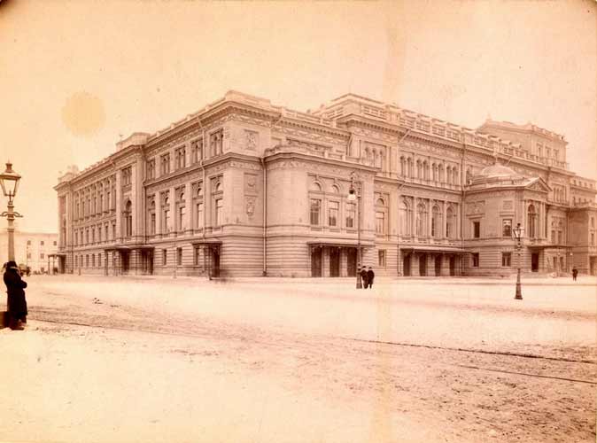
Обучение и служба
В 1861 году поступил в Музыкальные классы Русского музыкального общества (РМО), а после преобразования их в 1862 году в Петербургскую консерваторию стал одним из первых её студентов по классу композиции.

Slide 11
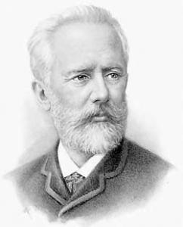
Обучение и служба
По окончании консерватории, по приглашению Николая Рубинштейна, переехал в Москву, где получил место профессора классов свободного сочинения, гармонии, теории и инструментовки в только что основанной консерватории.

Slide 12
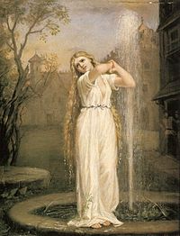
Творчество
Оперы
Воевода (1868)
Ундина (1869)
Опричник (1872)
Евгений Онегин (1878)
Орлеанская дева (1879)
Мазепа (1883)
Черевички (1885)
Чародейка (1887)
Пиковая дама (1890)
Иоланта (1891)

Slide 13
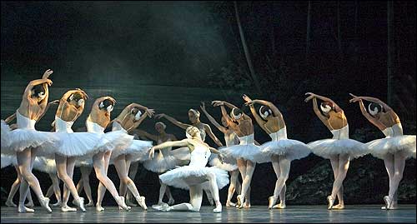
Творчество
Балеты
Лебединое озеро (1877)
Спящая красавица (1889)
Щелкунчик (1892)

Slide 14

Творчество
Симфонии
Симфония № 1 «Зимние грезы» (1866)
Симфония № 2 (1872)
Симфония № 3 (1875)
Симфония № 4 (1878)
«Манфред» — симфония (1885)
Симфония № 5 (1888)
Симфония № 6 (1893)

Slide 15

Творчество
Сюиты
Сюита № 1 (1879)
Сюита № 2 (1883)
Сюита № 3 (1884)
Сюита № 4 Моцартиана (1887)
Щелкунчик, сюита для балета (1892)

Slide 16
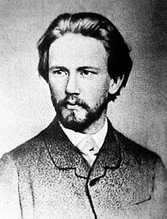
Фильмы о жизни композитора
«Третья молодость», 1965 год
«Чайковский», 1969 год, режиссёр Игорь Таланкин — биографический фильм.
«Любители музыки», 1971 год, режиссёр Кен Расселл — вольный пересказ биографии композитора
«Апокриф: музыка для Петра и Павла», 2004 год Приз «Золотая нимфа» 2006 г
«Чайковский», режиссёр Филипп Дегтярев

Slide 17
Выводы
Творчество композитора отличалось мелодичностью, многообразием художественных образов. Среди произведений П.Чайковского, которые и сегодня не сходят со сцен театров мира – оперы «Пиковая дама», «Евгений Онегин», балеты «Лебединое озеро», «Спящая красавица» «Щелкунчик».

Slide 18
Литература
http://ru.wikipedia.org/wiki/Чайковский,_Пётр_Ильич
Учебник Всемирной истории 9 класс
Я.М. Бердичевский, Л.В. Морозова.

